Slide 1

機器學習-期中報告
113321501 王昱程

Slide 2
目錄
動機
使用資料集
方法及程式碼
訓練結果

Slide 3
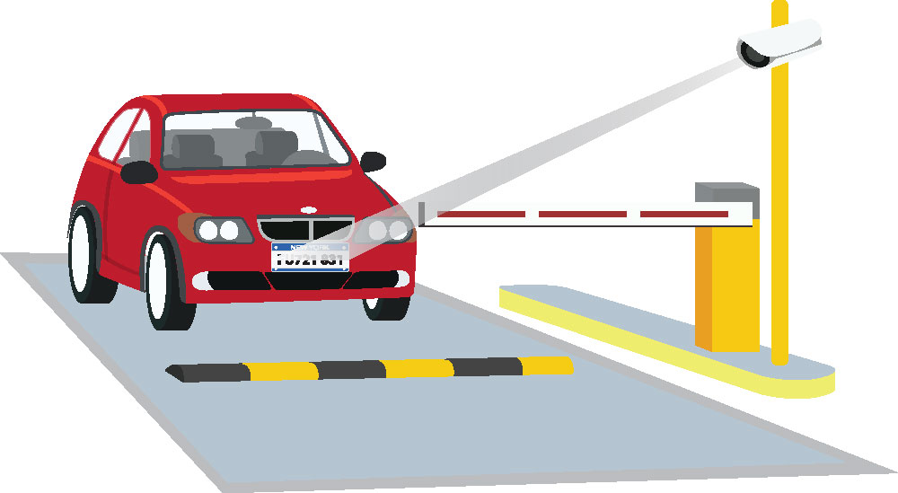
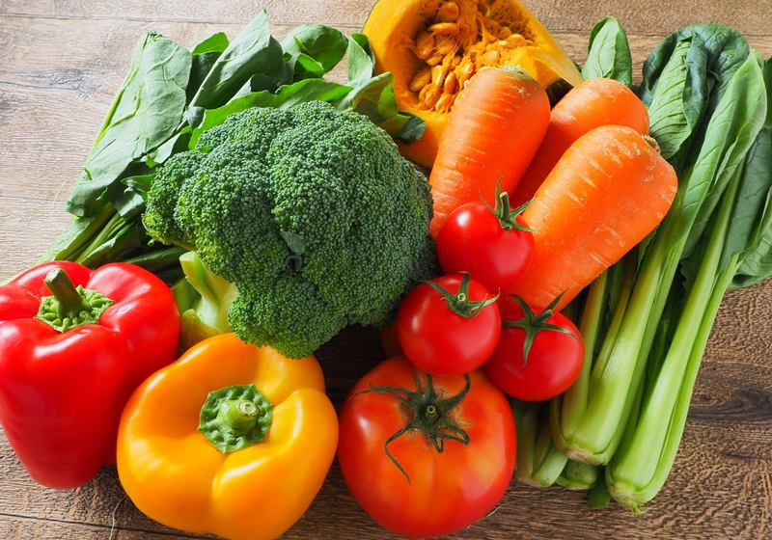
動機
隨著科技日新月異，機器學習被應用在多個領域。除了在科技領域，我們也可以在生活中應用。
停車場車牌數字辨識
生物辨識
食物辨識

Slide 4
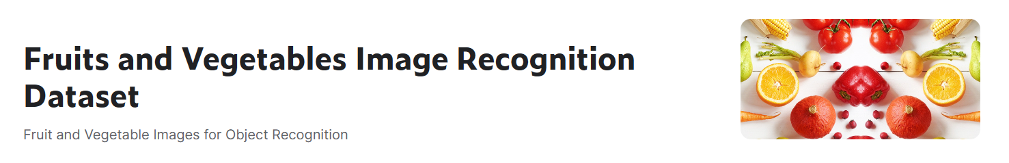
使用資料集
資料集 : Fruits and Vegetables Image Recognition Dataset
種類 : 36(包含多種蔬菜與水果)
Train : 每個種類100張
Test : 每個種類10張(額外加上我拍攝的21張)

Slide 5
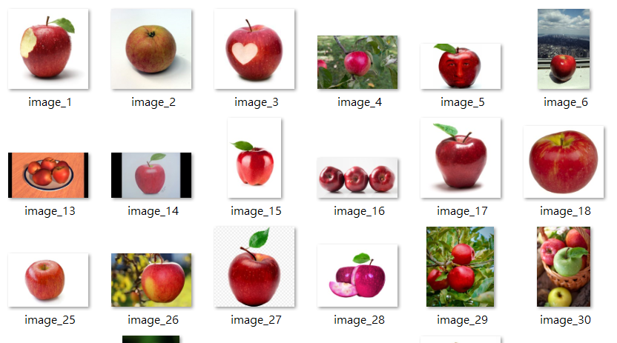
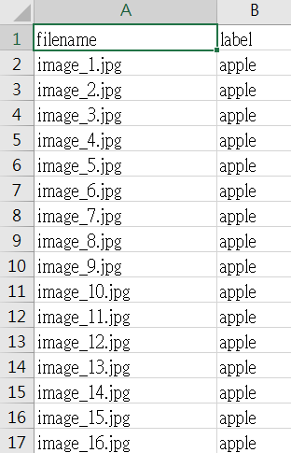
方法及程式碼
先將資料進行分類，包含各個種類的圖片與標籤，圖片與標籤間的關係輸出成CSV檔。

Slide 6
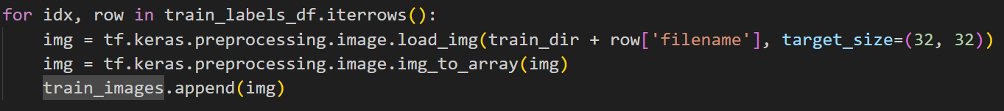
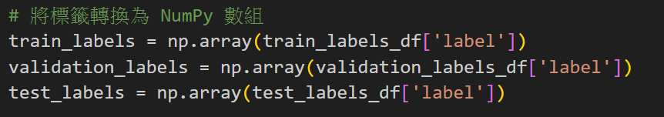
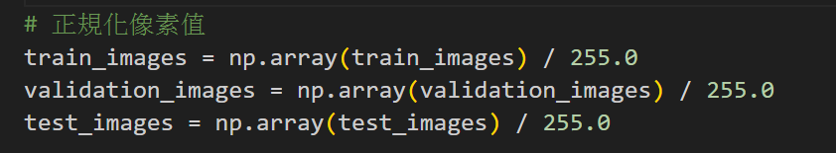
方法及程式碼
先針對圖片進行處理，包含正規化、讀取對應標籤...等。
將標籤轉換為NumPy數組並且轉換為one-hot encoding

Slide 7
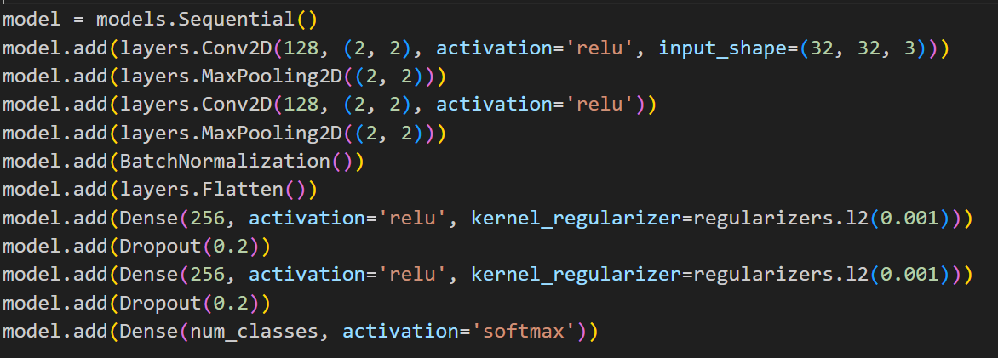
方法及程式碼
模型使用CNN模型架構
模型中包含2個卷積層、2個池化層、2個全連接層、
2個Dropout層以及1個輸出層。

Slide 8
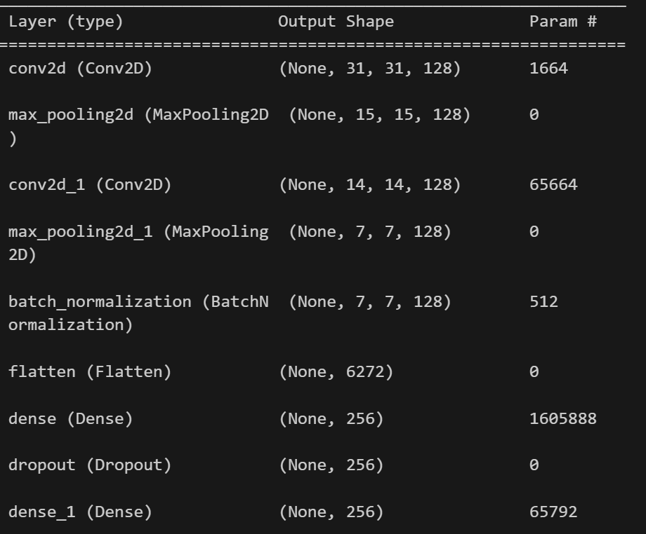
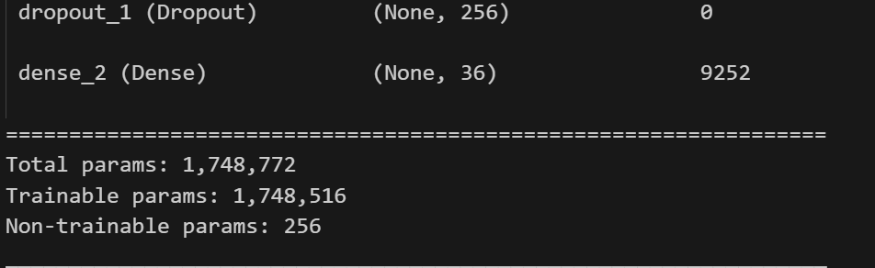
方法及程式碼
模型架構摘要與參數
優化器:Adam
batch_size = 128
num_classes = 36
Epochs = 30

Slide 9
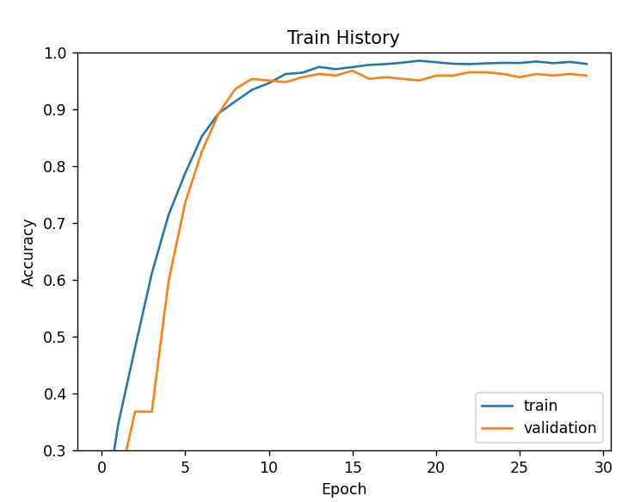
訓練結果
Train accuracy

Slide 10
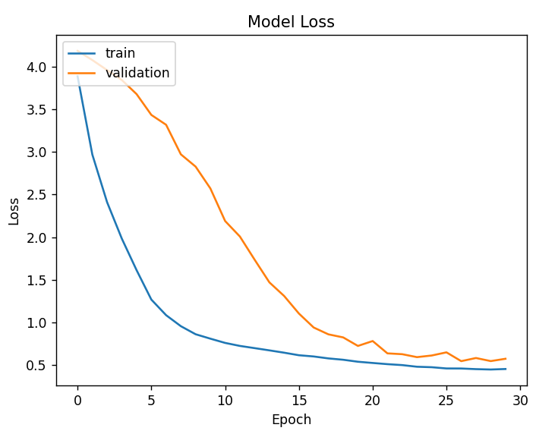
訓練結果
Train loss

Slide 11
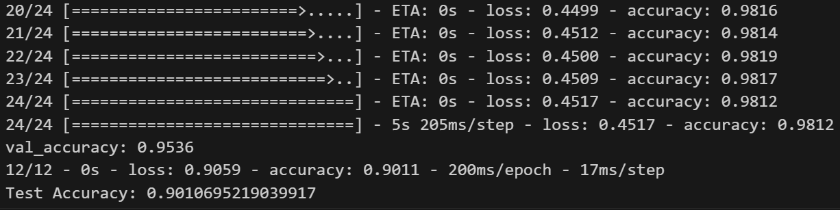
訓練結果
Test data 預測結果

Slide 12
謝謝聆聽

